Slide 1

ПРЕЗЕНТАЦИЯ.
«ПОТЕШКИ в режимных моментах с детьми раннего возраста».
ПРЕЗЕНТАЦИЯ
«ПОТЕШКИ В РЕЖИМНЫХ МОМЕНТАХ
С ДЕТЬМИ РАННЕГО ВОЗРАСТА»
МДОАУ «Детский сад № 79 «Аистёнок» г.Орск
Подготовила воспитатель:
Новикова В.В.

Slide 2

Дети часто капризничают во время умывания, одевания, во время приёма пищи, помогут в этом ПОТЕШКИ. С ПОТЕШКАМИ, песнями да прибаутками любое дело идет веселее! Эта истина нашла воплощение в русском народном творчестве, незыблемые шедевры которого дошли и до наших времен. ПОТЕШКИ во время приема пищи помогут прежде всего маме сделать этот процесс проще, ведь многие дети так любят покапризничать за столом, многие дети плохо едят. ПОТЕШКИ помогут ребенку настроиться на прием пищи, развивают речь и память ребенка, дают знания о названиях продуктов. Во время умывания, некоторые дети капризничают, боятся воды. Слушая текст ПОТЕШЕК, ребенок успокаивается, забывает о своих страхах, запоминает названия разных частей тела. При одевании помогают не грозные слова «давай быстрее», «не вертись», а веселые ПОТЕШКИ. Дети часто просыпаются в плохом настроении, не хотят вставать, капризничают, ребенок слушает текст ПОТЕШКИ , успокаивается, встает в хорошем настроении, улыбается.

Slide 3
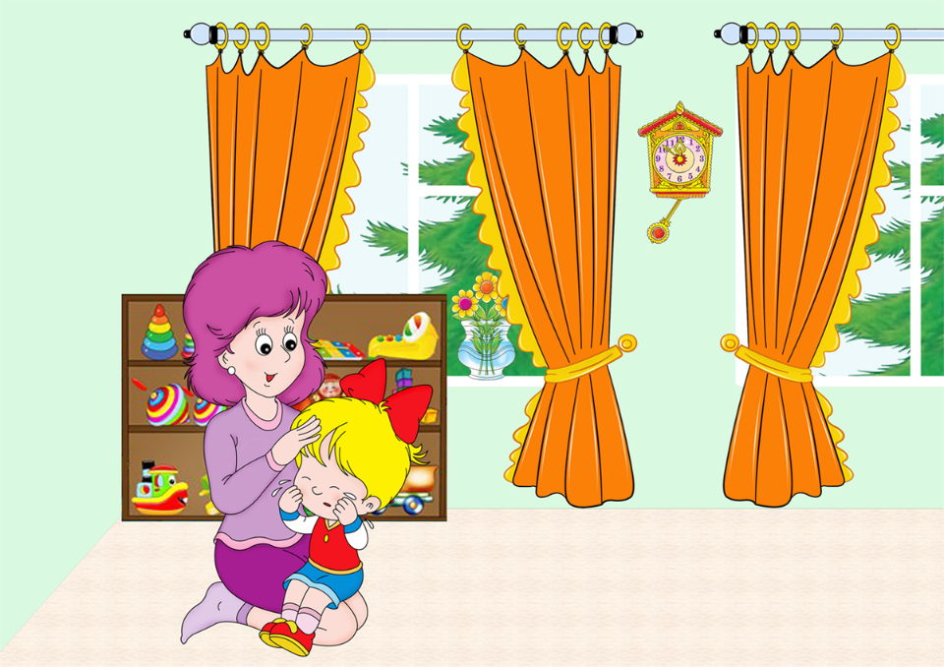
Потешка в период адаптации
Потешка помогает установить первоначальный контакт в период адаптации. Особую значимость приобретает фольклор в первые дни жизни малыша в учреждении. Ведь в период привыкания к новой обстановке он скучает по дому, маме, еще не может общаться с другими детьми, взрослыми. Хорошо подобранная, с выразительностью рассказанная потешка помогает установить контакт с ребенком, вызвать у него положительные эмоции, симпатию к пока еще малознакомому человеку – воспитателю.
Что ты плачешь, «ы» да «ы»,
Слезы поскорей утри.
Будем мы с тобой играть,
Песни петь и танцевать.
Это что тут за рев?
Раз, два, три, четыре, пять,
Мы собрались поиграть.
Будем вместе мастерить
Веселиться и дружить.
Уж не стадо ли коров?
Это не коровушка –
Это Вова - ревушка.
Не плачь, не плачь,
Куплю калач

Slide 4

Потешки во время утреннего приема в группу способствуют хорошему настроению.
Не мало ли нас, не надо ли вас?
«Здравствуй», – деткам говорим,
Белый свет благодарим,
За Солнышко-колоколнышко!
Ваня маленький, да удаленький
Да хорошенький, да пригоженький...
За улыбочку твою
Я тебя благодарю!
Здравствуй, Ваня заходи, Нам улыбку подари!
Здравствуйте, друзья,
Здравствуйте, подружки.
Вас встречают весело
В садике игрушки.

Slide 5
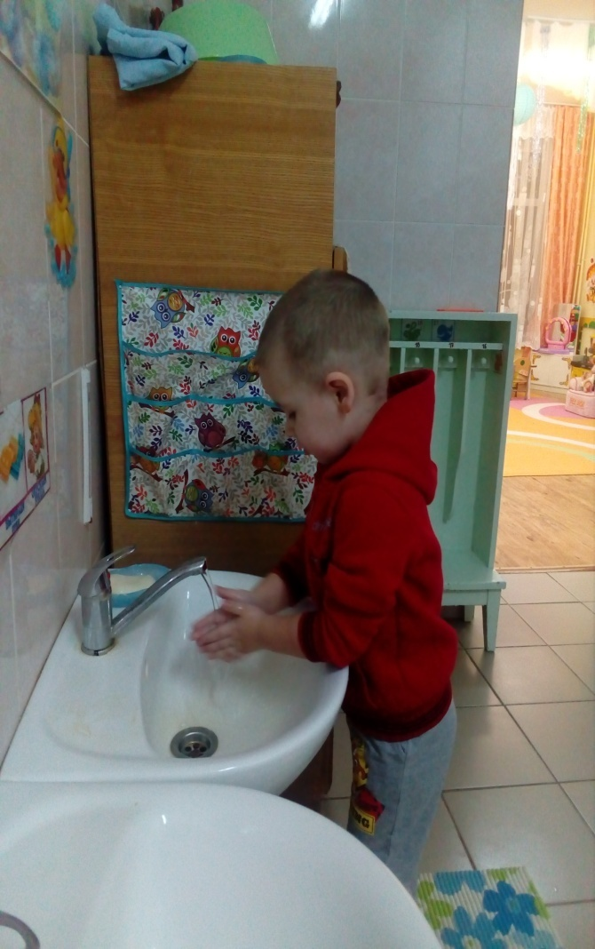
Потешки помогают приучить ребенка к обязательным элементам режима и гигиены в игровой форме.
Водичка, водичка,
Умой моё личико,
Чтобы глазоньки блестели,
Чтобы щёчки краснели,
Чтоб смеялся роток,
И блестел наш зубок.
Знаем, знаем, да-да-да,
Где ты прячешься, вода!
Выходи, водица,
Мы пришли помыться!
Лейся на ладошку
Понемножку.
Лейся, лейся, лейся
Посмелей.
Маша, умывайся веселей!
Нужно мыться непременно
Утром, вечером и днем,
Перед каждою едою,
После сна и перед сном.
Щечки мыли?
Глазки мыли?
Ручки мыли?
ДА!
И теперь мы чистые-
Зайчики пушистые!

Slide 6
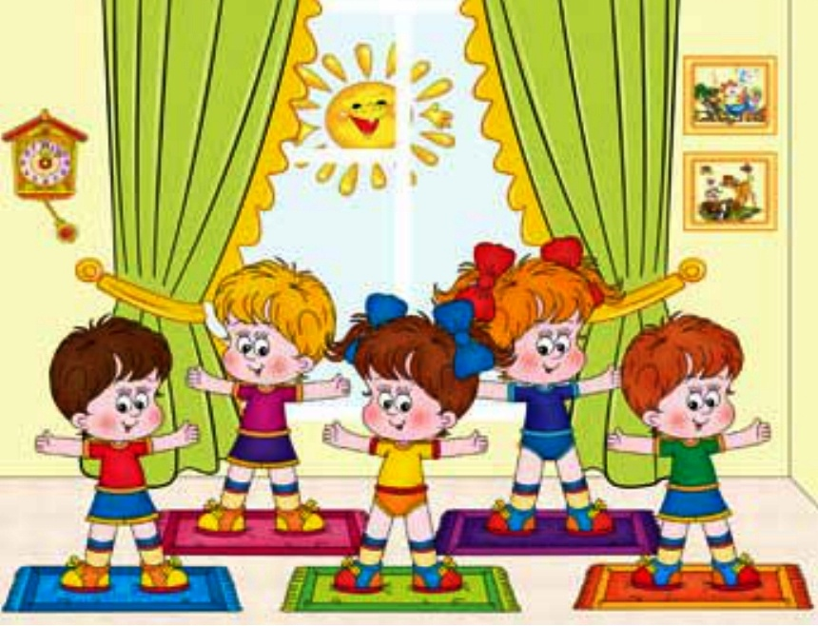
Утренняя зарядка с потешками для детишек – это важнейший элемент в жизни каждого ребёнка, поскольку именно зарядка предполагает отличное физическое развитие и здоровое состояние малыша..
Мишка лапки подними
Мишка лапки опусти
Мишка, Мишка покружись
А потом земли коснись
И животик свой потри
Раз, два, три - раз, два, три
Я хожу, хожу, хожу,
Я на месте не сижу.
Я бегу, бегу, бегу,
Я без движенья не могу

Slide 7
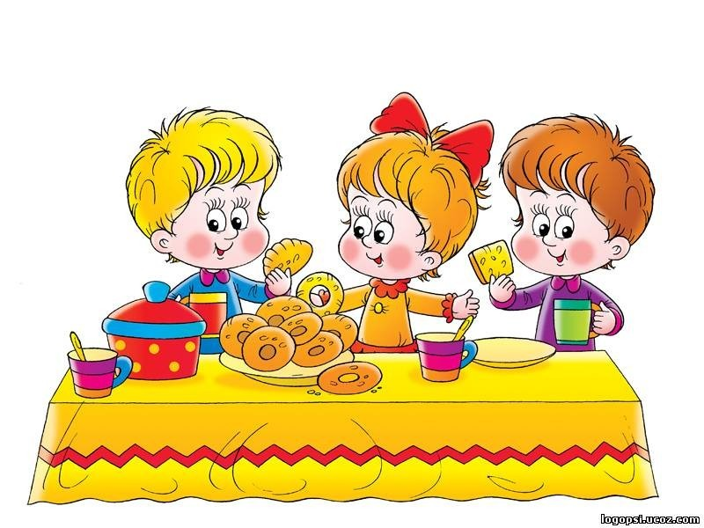
Потешки во время приема пищи помогут сделать этот процесс проще, дети часто капризничают за столом, многие дети плохо едят, Потешки помогут ребенку настроиться на прием пищи, развивают речь ребенка, дают знания о названиях продуктов.
Умница, Катенька,
Ешь кашку сладеньку,
Вкусную, пушистую,
Мягкую, душистую.
Умницы детки,
Ешьте котлетки,
Но сначала супец,
Чтоб ты был молодец!
На того кто ест опрятно,
И смотреть всегда приятно,
Мы едим всегда красиво,
После скажем все «Спасибо»

Slide 8
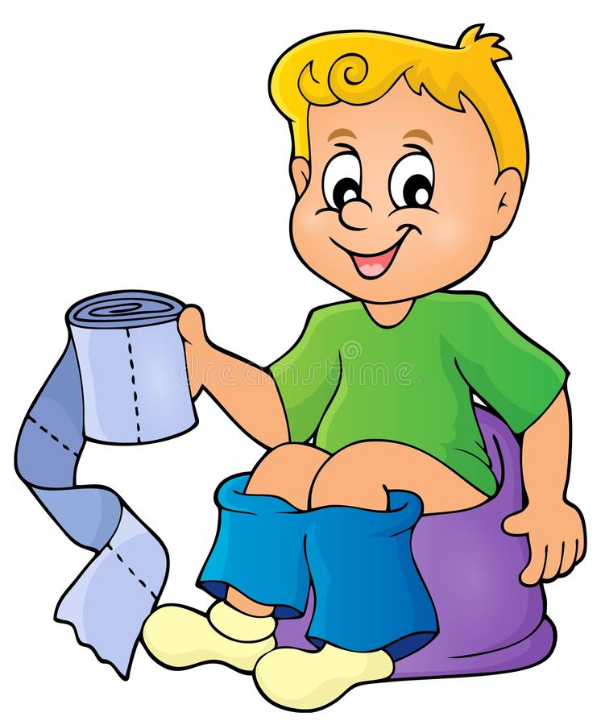
Потешки помогают приучить ребенка к обязательным элементам режима и гигиены в игровой форме.
Это что стоит? Горшок! Раз-два-три-четыре-пять - Будем мы штаны снимать! Присядем аккуратно. Знают все детишки: Очень неприятно Писаться в штанишки! Мы все сделаем, как надо. Мама будет очень рада!

Slide 9
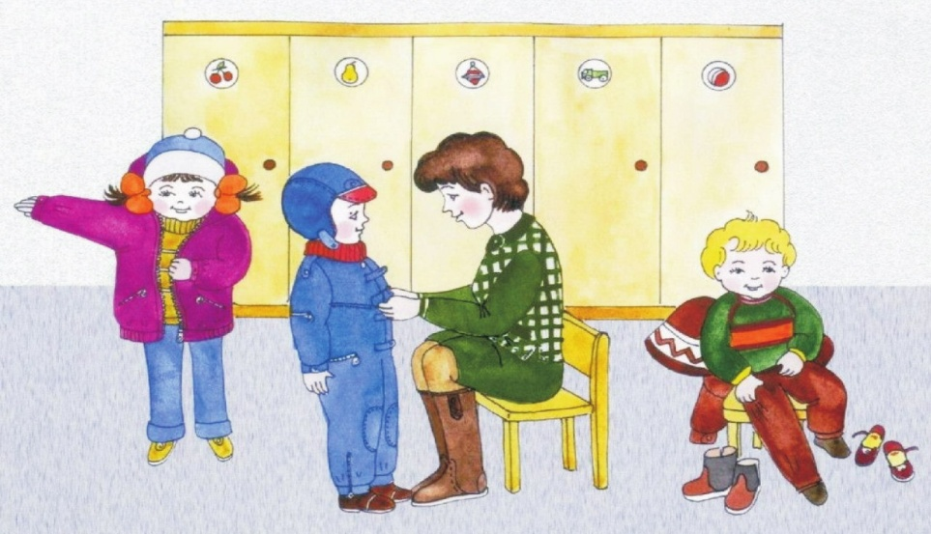
При одевании помогают не грозные слова «давай быстрее», «не вертись», а веселые потешки, слушая текст, ребенок успокаивается, запоминает названия частей тела, одежды.
На майку с трусами надеть мы должны
Колготки, рубашку, тёплые штаны,
Носочки на ножки и кофту наверх.
Кто первый оделся? Ну, кто быстрей всех?
Теперь мы из шкафа сапожки возьмем
И шапки оденем, и в куртки нырнем!
Осталось нам только замки застегнуть.
И можем все вместе отправиться в путь!
Раз, два, три, четыре, пять — Собираемся гулять.
Если хочешь прогуляться,
Нужно быстро одеваться,
Дверцу шкафа открывай,
И одежду доставай.
Маша варежку надела. Ой - куда я пальчик дела? Нету пальчика - пропал, в свой домишко не попал. Маша варежку сняла - погладите-ка - нашла. Ищещь, ищещь и найдешь. Здравствуй пальчик. Как живешь?

Slide 10
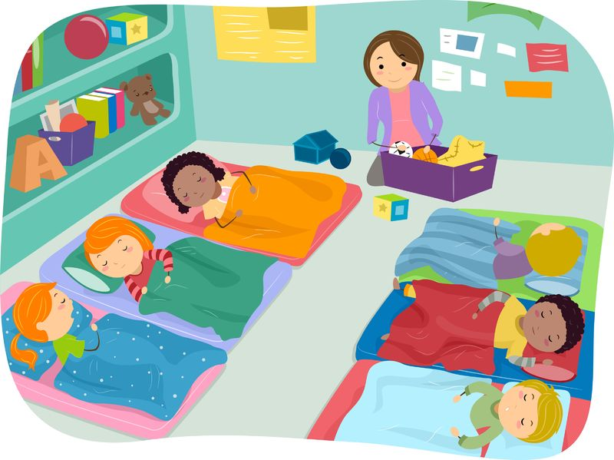
Что может быть лучше потешки, рассказанной перед сном? Выберете наиболее понравившуюся вам и вашему малышу потешку, и пусть она станет обязательной частью ежедневного ритуала отхода ребенка ко сну.
Ай, люли, люли, люленьки,
Прилетели гуленьки,
Сели гули на кровать,
Стали гули ворковать,
Стали гули ворковать,
Стали детки засыпать.
Этот пальчик хочет спать, Этот пальчик лёг в кровать, Этот пальчик лишь вздремнул, Этот пальчик уж заснул. Этот крепко, крепко спит. Тише! Тише, не шумите! Пальчики вы не будите.

Slide 11
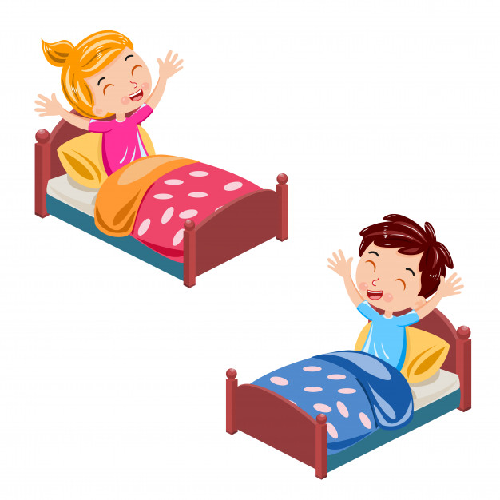
Дети часто просыпаются в плохом настроении, не хотят вставать, капризничают, ребенок слушает текст ПОТЕШКИ , успокаивается, запоминает названия разных частей тела, развивается память, речь.
Просыпайся, лежебока.
В небе солнышко высоко
Наше Солнышко встает,
На зарядку всех зовет.
Глазки открываются,
Глазки просыпаются,
Потягушки-ножки,
Потягушки-пяточки,
Ручки и ладошки,
Сладкие ребяточки!
Вот проснулись,
Потянулись,
С боку на бок
Повернулись!
Потягушечки!
Где игрушечки,
Погремушечки?
Ты, игрушка, погреми,
Нашу детку подними!
Ножками потопали:
Топ-топ-топ!
Ручками похлопали:
Хлоп-хлоп-хлоп!
Сели! Встали! Снова Сели!
И пойдем с тобой играть!

Slide 12
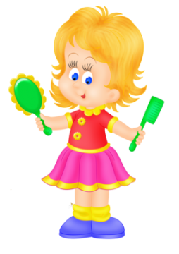
Чтобы ребенок не убегал в другую комнату, завидев расческу, расскажем ему потешку о том, какой он красивый станет после того, как причешется. Стишок заворожит малыша, а мы в это время быстренько приведем его волосики в порядок.
Дружат волосы с расческой,
Хороша моя прическа.
Расти коса до пояса,
Не вырони ни волоса.
Расти, коса, не путайся,
Маму, дочка, слушайся.
Петушок-петушок, Расчеши мне гребешок. Ну, пожалуйста, прошу, Я кудряшки расчешу.
Уж я косу заплету, Уж я русу заплету, Я плету, плету, плету, Приговариваю: "Ты расти, расти, коса, Всему городу краса".

Slide 13

Спасибо за внимание!
Спасибо за внимание!

